Slide 1
仮称:ティルトワールド
ドキドキハラハラ
３次元迷路
ファミコンの名作
デビルワールドの正統進化系
2025卒業制作
トゲアリカネナシココロナシ(仮)

Slide 2


ターゲット AKR狙い撃ち！！
ユーザー俺！！
3(あほ)年生らしく、
章先生を喜ばせるゲームを！！
コンセプト 世界の全てがアトラクション

Slide 3
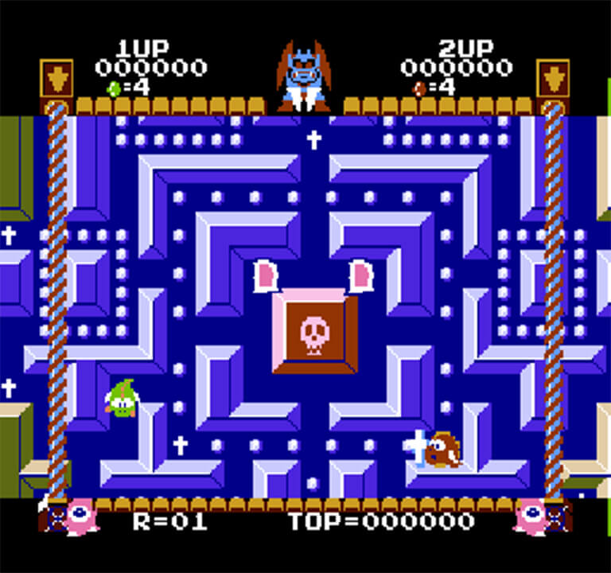
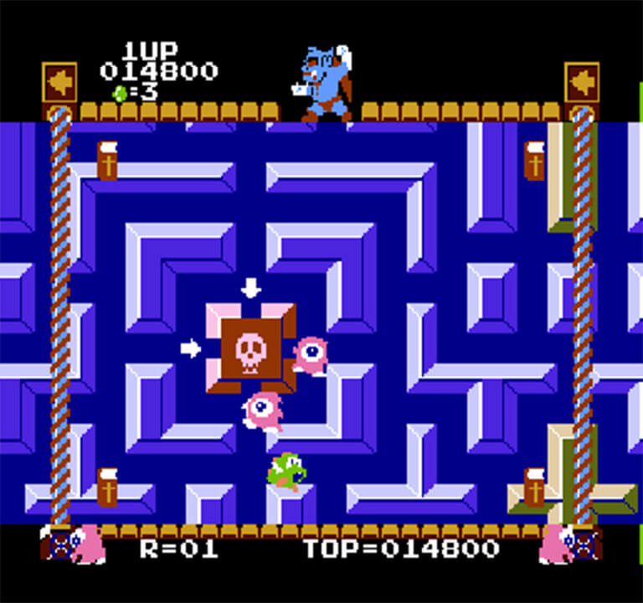
基本のゲーム進行
マップ中に散らばっている「ボワボワ」を収集
すべて集めると第二フェーズに移行する。
ボワボワ
バイブル
デビルホール
４つの「バイブル」をマップ中央の
「デビルホール」にすべて運搬するとゲームクリア

Slide 4
新要素 傾き
速い
遅い
傾きに合わせて移動速度が変化！

Slide 5
新要素 傾き
傾きによって
作動するギミック！
壁が移動！
岩

Slide 6
傾きによって広がる戦略
動く迷路を楽しみ尽くせ

